Slide 1
Calculando AIC weights e a média entre modelos
Caetano - 2021

Slide 2
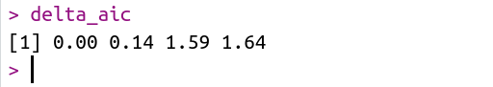
Escolhendo modelos usando ΔAIC

Slide 3
Escolhendo modelos usando ΔAIC
Todos modelos são bons para explicar os dados.

Slide 4
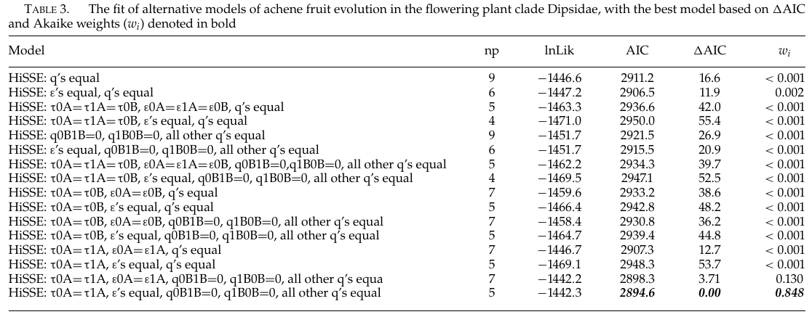
Escolhendo modelos usando ΔAIC
Todos modelos são bons para explicar os dados.

Slide 5
Escolhendo modelos usando ΔAIC
Todos modelos são bons para explicar os dados.
Aqui somente 2 modelos
Tem algum suporte

Slide 6
Escolhendo modelos usando ΔAIC
Como via de regra vemos o corte de ΔAIC < 2 o mais amplamente usado na literatura.
No entanto, podemos também usar o peso de AIC (AIC weights ou AICw).

Slide 7
Escolhendo modelos usando ΔAIC
Como via de regra vemos o corte de ΔAIC < 2 o mais amplamente usado na literatura.
No entanto, podemos também usar o peso de AIC (AIC weights ou AICw).

Slide 8
Escolhendo modelos usando ΔAIC
Como via de regra vemos o corte de ΔAIC < 2 o mais amplamente usado na literatura.
No entanto, podemos também usar o peso de AIC (AIC weights ou AICw).
Veja que existe uma relação entre o valor de AICw e o valor do AIC.
Na prática, o AICw é muito interessante pois ele cria uma estatística que soma em 1.

Slide 9
Definindo – AIC weights
AIC : A distância (Kullback-Leibler) entre o modelo e a verdade (o “modelo perfeito”).
ΔAIC : A diferença entre o melhor modelo e o modelo atual (também em unidades de distância).
AICc : A distância (Kullback-Leibler) entre o modelo e a verdade (o “modelo perfeito”) corrigida pelo tamanho da amostra.
ΔAICc : A diferença entre o melhor modelo e o modelo atual corrigida pelo tamanho da amostra.
AICw : A verossimilhança relativa do modelo. O quanto cada modelo explica os dados observados. É uma proporção (sem unidade).

Slide 10
O cálculo do AIC weights
Começamos com o ΔAIC ou o ΔAICc para cada um dos modelos.
Calculamos a verossimilhança relativa:
  rel_liki = exp( -0.5 ∆AICi )
Calculamos a proporção:
  AICwi = rel_liki / Σ rel_lik

Slide 11

O cálculo do AIC weights
Tutorial

Slide 12
Model averaging
NOTAS
Os modelos precisam ser congruentes.
O modelo médio é diferente de todos os modelos estimados no grupo de modelos.
O modelo médio representa a resposta/modelo “global” levando em conta a incerteza entre os modelos.
É um jeito elegante de evitar o problema com o valor de corte (ΔAIC < 2).
É uma solução elegante quando vários modelos são suportados (i.e., ΔAIC < 2).
Pode não ser muito informativo quando um dos modelos representa > 90 % do AICw.
Na maioria das vezes você vai ter que fazer o cálculo do modelo médio! Muitos pacotes/programas não fazem o output dessa informação.

